Slide 1

3.4 管程（Monitor）
管程和条件变量
基于管程的哲学家就餐问题
基于管程的生产-消费问题

Slide 2
管程和条件变量
基于管程的哲学家就餐问题
基于管程的生产-消费问题

Slide 3
3.4.1 管程和条件变量
信号量机制的缺点：进程自备同步操作，P(S)和V(S)操作大量分散在各个进程中，不易管理，易发生死锁
管程特点：管程（秘书进程，Monitors）封装了同步操作，对进程隐蔽了同步细节，简化了同步功能的调用界面。用户编写并发程序如同编写串行程序

Slide 4
3.4.1：基本思想
1974年和1977年，Hoare和Hansen根据抽象数据类型的原理提出了新的同步机制：
把分散在各个进程中的临界区集中起来管理，并把共享资源用数据结构抽象地表示出来
建立一个“秘书”程序管理到来的访问
“秘书”每次只让一个进程来访，后“秘书”更名为管程

Slide 5
3.4.1：引入管程机制的目的
把分散在各进程中的临界区集中起来进行管理
用高级语言来书写程序，也便于程序正确性验证
管程属于程序语言中的特殊类型（例如Java 中的synchronized 关键字），由编译器识别，确保同一时刻只有一个进程/线程访问
防止进程有意或无意的违反同步操作

Slide 6
3.4.1：条件变量
管程确保了进程的互斥访问，为了实现同步机制，则引入了条件变量 的概念
条件变量是出现在管程内的全局数据结构，只能通过两个原语操作来控制它：
wait()：挂起调用进程并释放管程，直到另一个进程在条件变量上执行signal()
signal():如果有其他进程因对条件变量执行wait()而被挂起，便释放之，如果没有进程在等待，那么信号不被保存
注意和PV操作中的signal, wait 函数的区别！！

Slide 7
3.4.1：条件变量（续）
条件变量虽然也是一种信号量，但它并不是P、V操作中纯粹的计数信号量
没有与条件变量关联的值
不能像信号量那样积累供使用，只用于维护等待进程队列
当一个条件变量上不存在等待的进程时，signal操作为空
wait操作一般应在signal操作之前发出

Slide 8
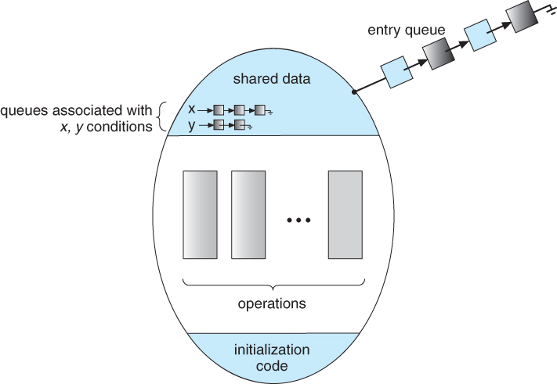
3.4.1：管程实现
Figure 6.18
Monitor with condition variables
“OSC” P213

Slide 9
3.4.1：管程实现
monitor mo{
condition x, y;
procedure P1(…){
…
x.wait();
}
procedure P2(){
…
y.signal();
}
initialization code(…){…}
}
思考：如果进程P调用了mo.P2()，激活了此前在等待条件变量的进程Q，请问：P，Q的执行顺序是什么？

Slide 10
3.4.1：管程实现
monitor mo{
condition x, y;
procedure P1(…){
…
x.wait();
}
procedure P2(){
…
y.signal();
}
initialization code(…){…}
}
思考：如果进程P调用了mo.P2()，激活了此前在等待条件变量的进程Q，请问：P，Q的执行顺序是什么？
Signal and wait: P待Q离开或者等待另一变量
Signal and continue: Q待P离开或等待另一变量

Slide 11
管程和条件变量
基于管程的哲学家就餐问题
基于管程的生产-消费问题

Slide 12
基于管程的哲学家就餐问题
五个哲学家围坐在一个圆桌旁,桌中央有一盘通心面,每人面前有一只空盘子,每两人之间放一把叉子。每个哲学家思考,饥饿,然后吃通心面,为了吃面哲学家必须获得自己左边和右边的两把叉子
引入枚举类型来表示哲学家状态的变量：
enum {thinking,hungry,eating} state[5];
哲学家i只有当他的状态为eating时，并且两个邻座都不吃的情况下才可以拿筷子
Semaphore self[5];当哲学家i饥饿又不能获得两根筷子时就在相应的信号量上排队

Slide 13
使用管程解决进程同步问题(续)
Type dining_philosophers=monitor
enum{thinking, hungry, eating} state[5];
Semaphore self[5];
Int self_count[5];
InterfaceModule Im;
For (int i=0;i<5;i++) state[i]=thinking;
Define pickup, putdown;
Use enter, leave, wait, signal;

Slide 14
使用管程解决进程同步问题(续)
Void pickup(int i){
Enter(IM);
State[i]=hungry;
Test(i);
If(state[i]!=eating)wait(self[i],self_count[i],IM);
Leave(IM);
}

Slide 15
使用管程解决进程同步问题(续)
Void putdown(int i){
enter(IM);
State[i]=thinking;
Test((i-1)%5);
Test((i+1)%5);
Leave(IM);
}

Slide 16
使用管程解决进程同步问题(续)
Void test(int k){
If(state[(k-1)%5]!=eating)&& (state[k]==hungry)&&(state[(k+1)%5]!=eating)
{ state[k]=eating;
Signal(self[k], self_count[k], IM);
}
}

Slide 17
管程和条件变量
基于管程的哲学家就餐问题
基于管程的生产-消费问题

Slide 18
使用管程解决进程同步问题(续)
1）管程定义
type producer-consumer = monitor ;
int in , out , count;
item B[k];
semaphore notfull , notempty ;
int notfull_count, notempty_count;
InterfaceModule IM;
define append, take;
use enter, leave, wait, signal;

Slide 19
使用管程解决进程同步问题(续)
Void append(item &x){
Enter(IM);
If(count==k)wait(notfull,notfull_count, IM);
B[in]=x;
In=(in+1)%k;
Count++;
Signal(notempty,notempty_count,IM);
Leave(IM);
}

Slide 20
使用管程解决进程同步问题(续)
Void take (item &x){
Enter(IM);
If(count==0)wait(notempty, notempty_count, IM);
x =B[out];
out=(out+1)%k;
Count--;
Signal(notfull, notfull_count,IM);
Leave(IM);
}

Slide 21
使用管程解决进程同步问题(续)
Cobegin
Process produce_i(){
Item x;
Produce(x);
Produce_consumer.append(x);
}
Process consumer_j(){
Item x;
Producer_consumer.take(x);
Consume(x);
}
coend

